Slide 1


竞业达杯RISCV CPU设计竞赛
2025年3月1日

Slide 2
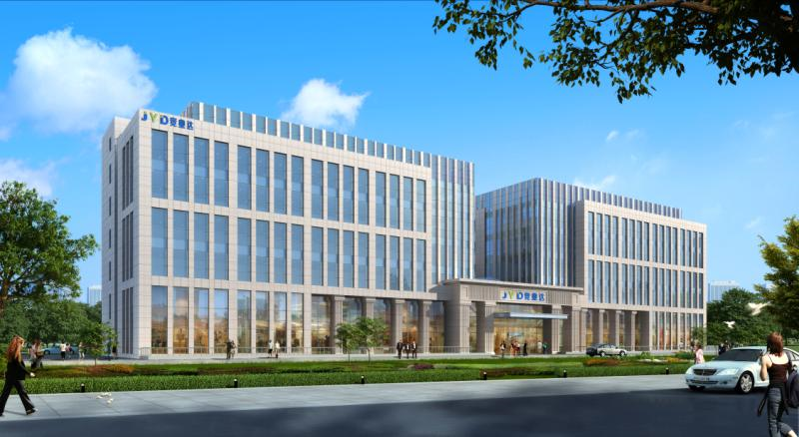
竞业达公司简介
北京竞业达数码科技股份有限公司，股票代码：003005
成立于1997年
注册资金14840万
现有员工600+人
2020年登陆深交所

Slide 3
公司发展历程
1997
1998
2001
2003
竞业达公司成立
专注于视音频技术
正式进入教育行业
基于同轴电缆的视音频传输技术推出第一代多媒体教学产品，服务于2000多所中小学
基于校园网与数字视音频压缩算法，推出嵌入式多媒体教学终端
提出可视化多媒体网络中控概念，应用于数百所高校，引领了第二代多媒体教室建设的方向
2009
2007
2006
研发基于人工智能的视频分析算法，
进入轨道交通行业，陆续承建了多条线路视频监控系统
入围教育部教育考试电子巡查标准，逐步参与建设了十余个省级平台，覆盖全国半数以上的地市
基于数字视音频压缩算法与多级架构SIP传输协议，推出智慧招考系列产品
2013
2017
2018
2020
2023
提出互联网+教育的技术架构，推出云、端、智能硬件，第三代智慧教室方案
启动第二轮标准化考点建设
研发综合安防平台，
拓展轨道综合安防业务
以AI及大数据全面升级产品和方案
基于AI算法与大数据技术、窄带物联网技术，
推出全数字一体化智能传感器，向智慧城市领域拓展
登陆深交所
大数据
产教融合
实验实践教学
AIGC

Slide 4

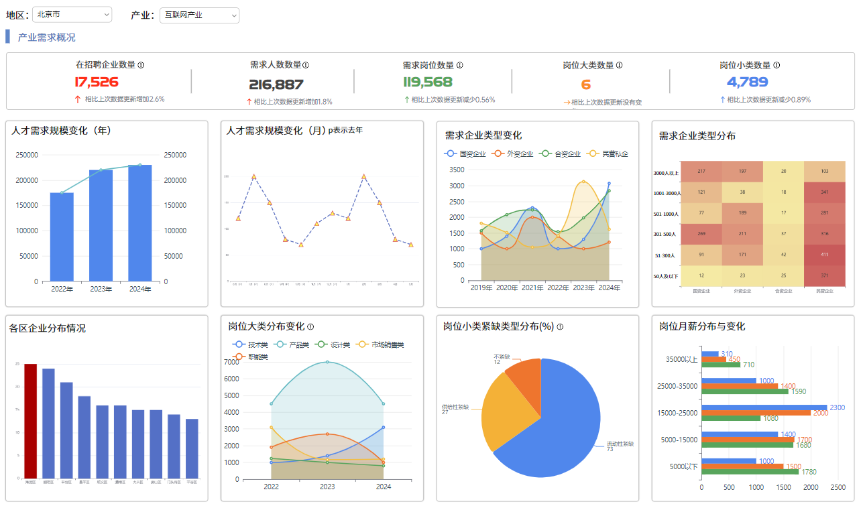
竞业达杯RISCV CPU设计竞赛--竞赛背景
Notes:
主要讲行业情况，计算机就业依旧火爆

Slide 5
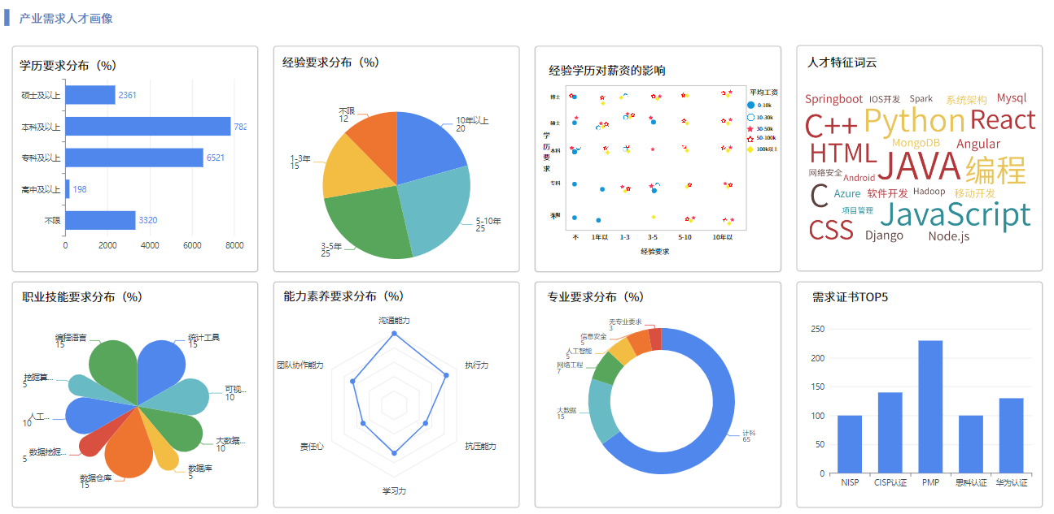
竞业达杯RISCV CPU设计竞赛--竞赛背景
Notes:
主要技能的变化

Slide 6
竞业达杯RISCV CPU设计竞赛--竞赛背景
专业知识与技能 | 均值 | 2018 | 2022 | 涨跌
数据库应用 | 34.5% | 37.4% | 28.1% | -9.3%
Java语言开发 | 28.2% | 31.1% | 21.0% | -10.1%
Linux系统开发应用技术 | 20.7% | 21.4% | 19.3% | -2.1%
软件测试技术应用 | 13.3% | 13.6% | 13.3% | -0.3%
专业科研 | 14.3% | 15.0% | 13.0% | -2.0%
WEB前端技术 | 17.7% | 20.3% | 12.7% | -7.5%
数据可视化技术 | 13.8% | 13.9% | 12.4% | -1.5%
算法设计与分析 | 12.6% | 13.2% | 11.7% | -1.5%
Python语言开发 | 12.8% | 13.0% | 11.4% | -1.6%
Oracle数据库应用 | 13.0% | 13.6% | 11.4% | -2.2%
统计分析 | 12.5% | 12.9% | 10.7% | -2.3%
JavaWeb开发技术 | 15.1% | 17.5% | 10.2% | -7.3%
数学建模分析/设计/运算推理 | 10.8% | 11.0% | 10.1% | -0.9%
网页制作 | 15.0% | 17.6% | 10.1% | -7.5%
计算机系统结构知识 | 10.1% | 10.3% | 9.7% | -0.6%
JavaScript开发 | 13.5% | 15.8% | 9.2% | -6.6%
移动端框架应用 | 11.3% | 12.5% | 8.7% | -3.8%
分布式系统与云计算 | 10.2% | 11.0% | 7.5% | -3.5%
大数据分析与处理 | 10.2% | 11.1% | 7.3% | -3.8%
移动安卓应用开发 | 11.1% | 13.4% | 6.7% | -6.7%
多媒体技术的应用 | 5.5% | 5.7% | 5.1% | -0.6%
专业知识与技能 | 均值 | 2018 | 2022 | 涨跌
C语言开发 | 23.88% | 23.37% | 27.79% | 4.42%
自动机与自动线运行与维护 | 16.26% | 13.45% | 23.56% | 10.11%
计算机硬件开发 | 9.01% | 6.87% | 15.32% | 8.45%
学术规范与科技论文写作 | 12.07% | 11.53% | 13.01% | 1.48%
项目管理 | 11.87% | 11.00% | 12.89% | 1.89%
嵌入式系统开发 | 6.71% | 5.15% | 11.48% | 6.33%
计算机控制技术 | 5.98% | 4.47% | 10.39% | 5.92%
软件需求分析 | 8.94% | 8.63% | 9.98% | 1.35%
物联网技术应用 | 6.37% | 5.15% | 8.46% | 3.31%
网络安全与防护 | 7.86% | 7.54% | 8.12% | 0.58%
ASP.NET语言开发 | 6.32% | 6.33% | 7.14% | 0.81%
计算机数据安全知识 | 4.90% | 4.39% | 5.63% | 1.24%
智能机器人应用 | 3.70% | 3.02% | 5.44% | 2.42%
计算机视觉应用 | 3.83% | 3.43% | 5.01% | 1.58%
Notes:
主要技能的变化

Slide 7







竞业达杯RISCV CPU设计竞赛--RISCV的历史
历史上出现的指令集架构
⚫
1970s
1970s
1980s
1980s
1985
1990s
2010s
DEC PDP-11
x86, 2001 IA64
PowerPC MIPS SPARC
arm RISC-V
1990s ALPHA(64位)
⚫
⚫
⚫
⚫
⚫
⚫
指令集概念
CPU架构是指计算机处理器的设计和组织方式，包括指令集架构（ISA）和微架构两部分。指令集架构定义了处理器支持的指令和操作，是硬件与软件之间的接口规范。
Notes:
主要技能的变化

Slide 8
竞业达杯RISCV CPU设计竞赛--RISCV的历史
RISC-V是总结了之前指令集架构后，设计出了简洁模块化可扩展的新的指令集架构。在基础指令集基础上，用户可以根据自己的应用对指令集进行扩展或裁剪以面向市场的不同需求。
基础指令集 | 指令数 | 描述
RV32I | 47 | 32位整数指令集
RV32E | 47 | 32位整数指令集，限制寄存器数量为16
RV64I | 59 | 64位整数指令集(附带32位整数指令集)
RV128I | 71 | 128位整数指令集(附带64位和32位整数指令集)
扩展指令集 | 指令数 | 描述
M | 8 | 整数乘除法指令集
A | 11 | 原子操作指令集
F | 26 | 32位单浮点运算指令集
D | 26 | 64位双精度浮点运算指令集(附带F指令集)
C | 46 | 16位压缩模式的整数指令集
Notes:
主要技能的变化

Slide 9
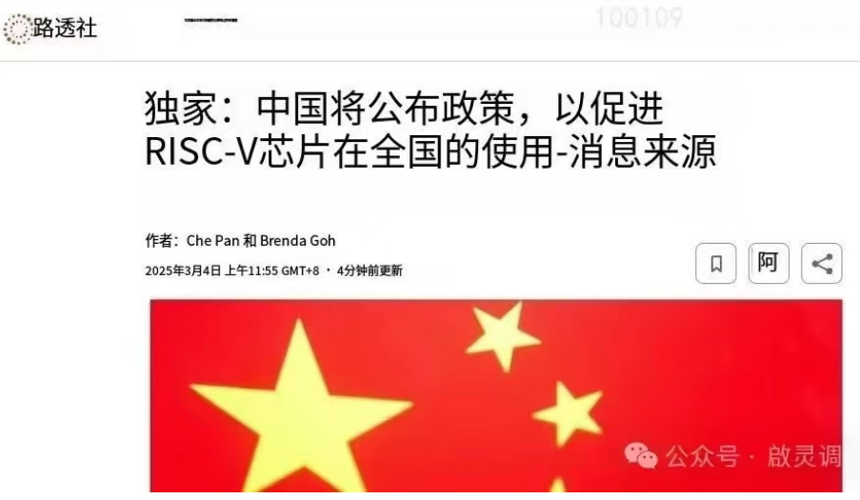

Slide 10
竞业达杯RISCV CPU设计竞赛
赛题任务
在FPGA上设计和实现一款基于RISCV指令集的CPU，完成若干工业应用程序和操作系统的性能测评
设计指标
组委会指定实验平台；
至少支持RISCV RV32I指令集；
完成组委会提供的若干工业应用程序的性能测评；
完成RT-Thread（开源的实时操作系统）的性能测评；
进阶指标
性能优化（流水线、Cache、指令并行）等方式；
添加并支持浮点运算单元；
添加并支持AXI总线；

Slide 11
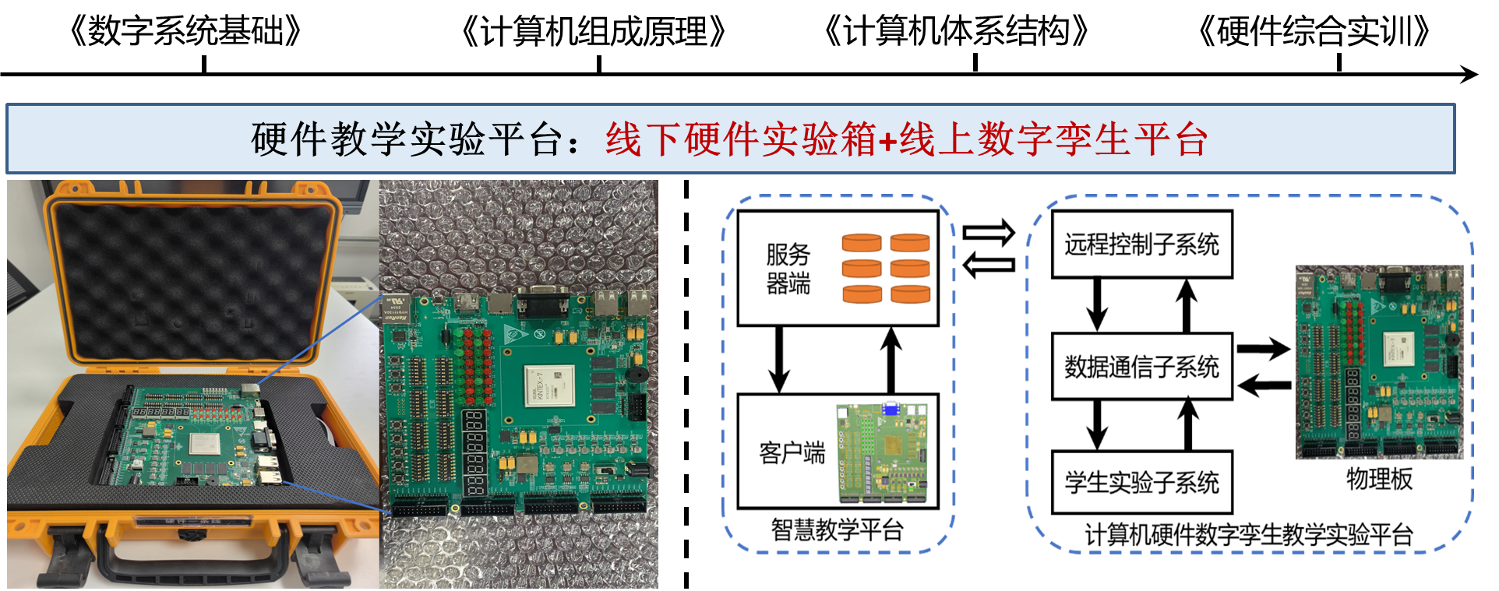
赛题解析
组委会指定的实验平台
初赛：不指定平台，让更多地对CPU设计感兴趣的学生参与进来
分区域决赛：统一使用计算机硬件实验数字孪生平台
全国总决赛：统一使用计算机“硬件一条线”实验箱

Slide 12
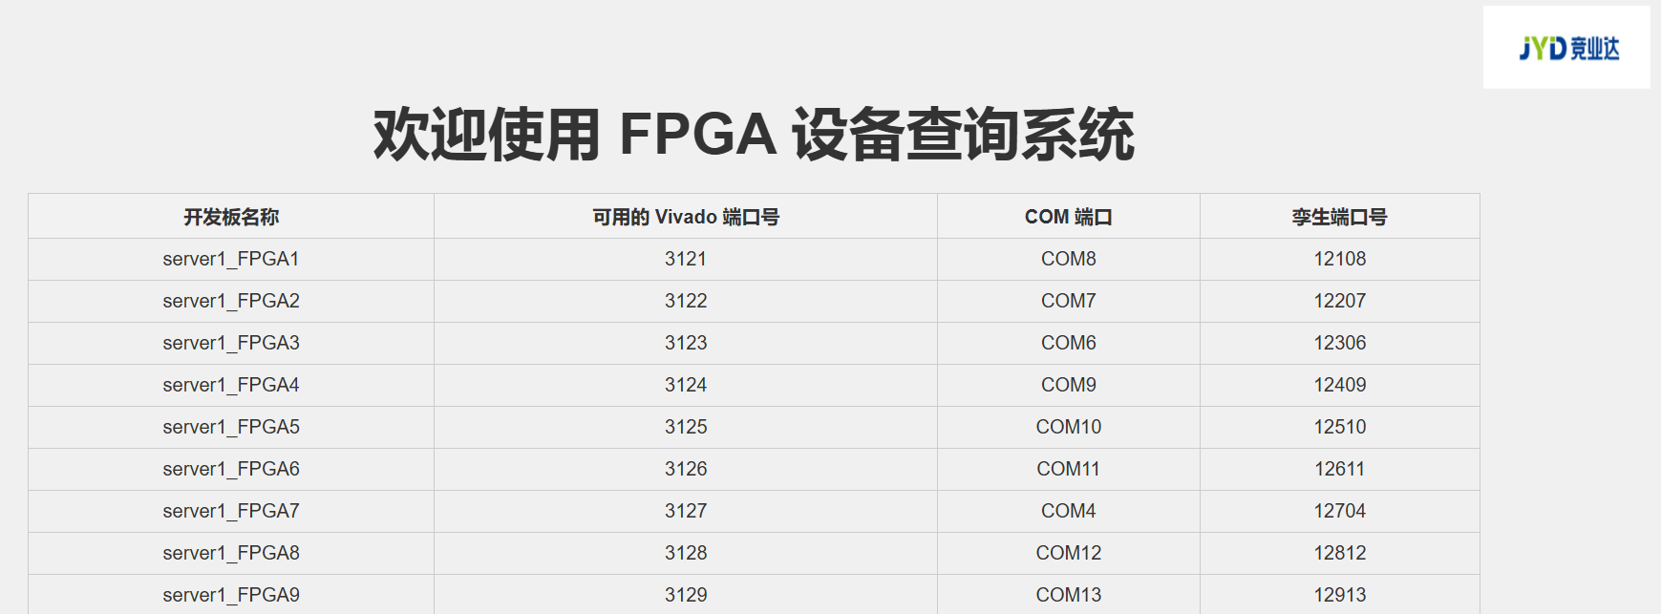

Slide 13
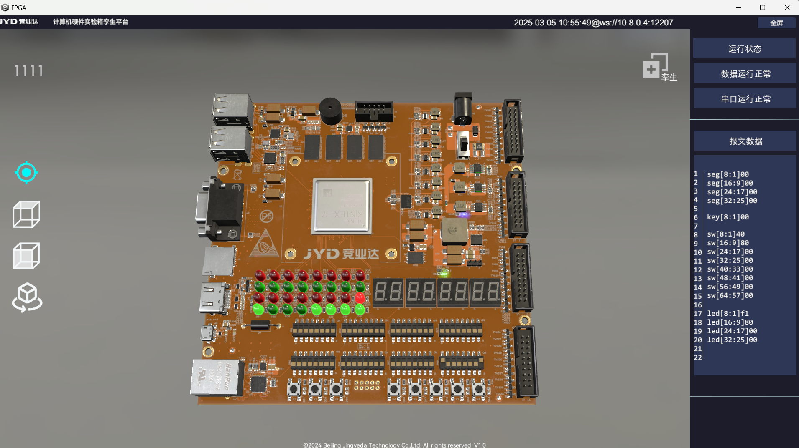
数字孪生平台

Slide 14
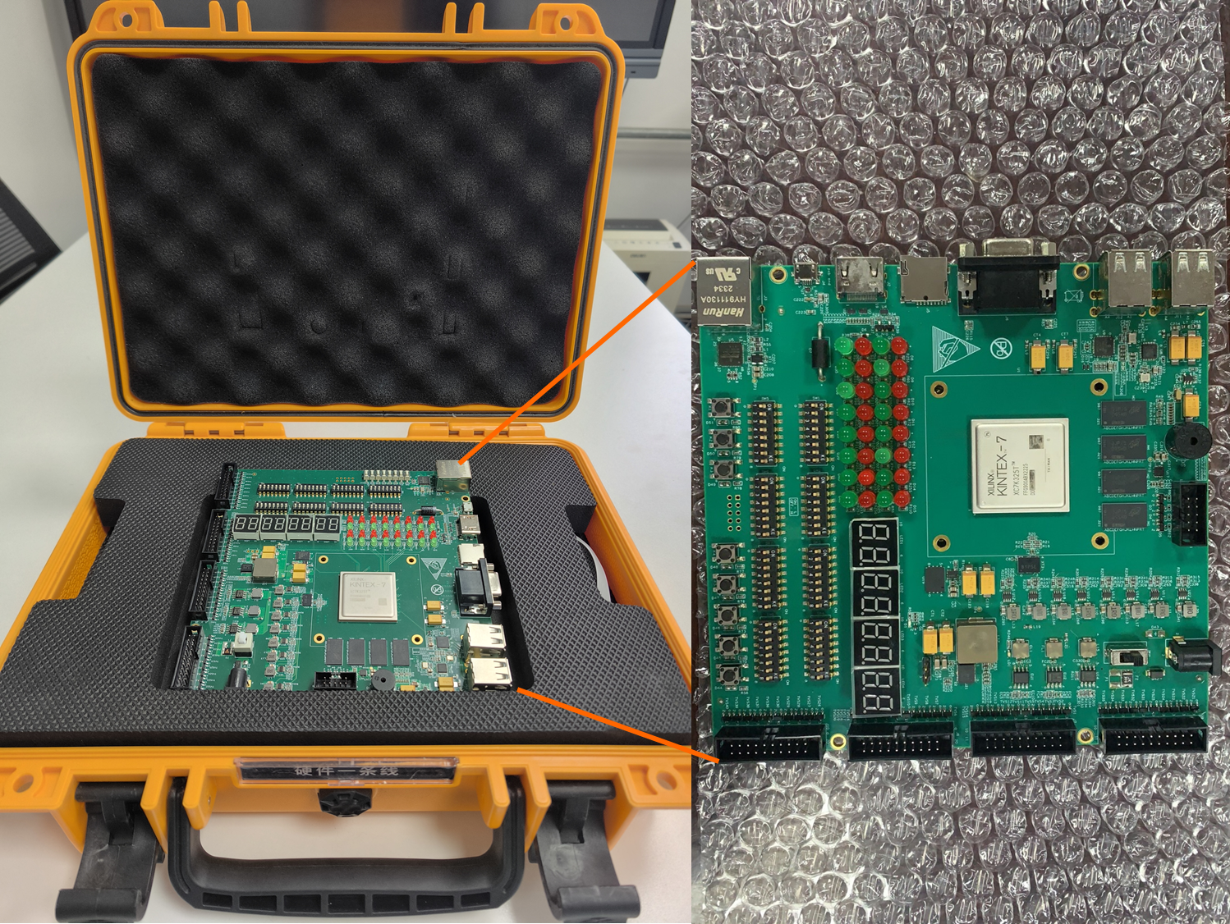
RV32I CPU的设计与实现
知识：计算机组成原理
数字电路/微机原理
设备：FPGA开发板
编程语言：SystemVerilog
工具: Vivado软件

Slide 15
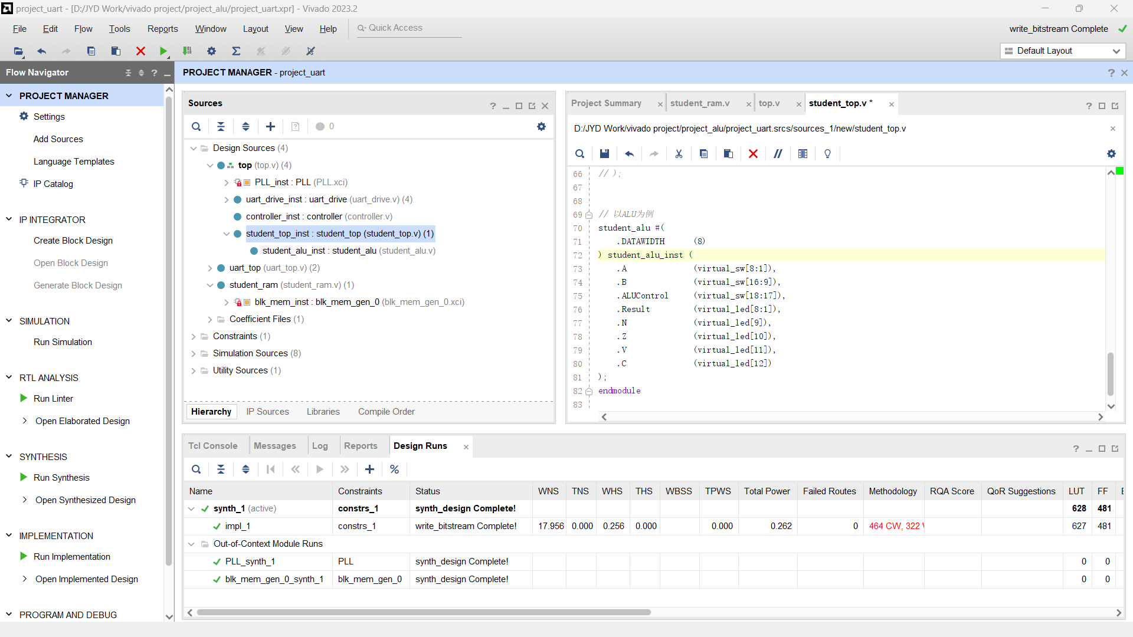

Slide 16

赛题解析
至少支持RISCV RV32I指令集
RV32I(RISC-V Base Integer Instruction Set)基本整数指令集
RV32I共包含47条指令，是能够构建编辑器目标机的最小指令集合
受众广：只要讲RISCV的CPU设计，就离不开RV32I
让我设计CPU？你确定？

Slide 17
CPU的主要部件及功能
1、寄存器（存数据、指令、地址）
2、数据通路（数据传输的通道）：包括指令总线、数据总线、内部总线
3、控制单元CU：解析指令，生成控制信号
4、算术逻辑单元ALU
CPU运行的基本过程：取指、译码、执行、写回

Slide 18
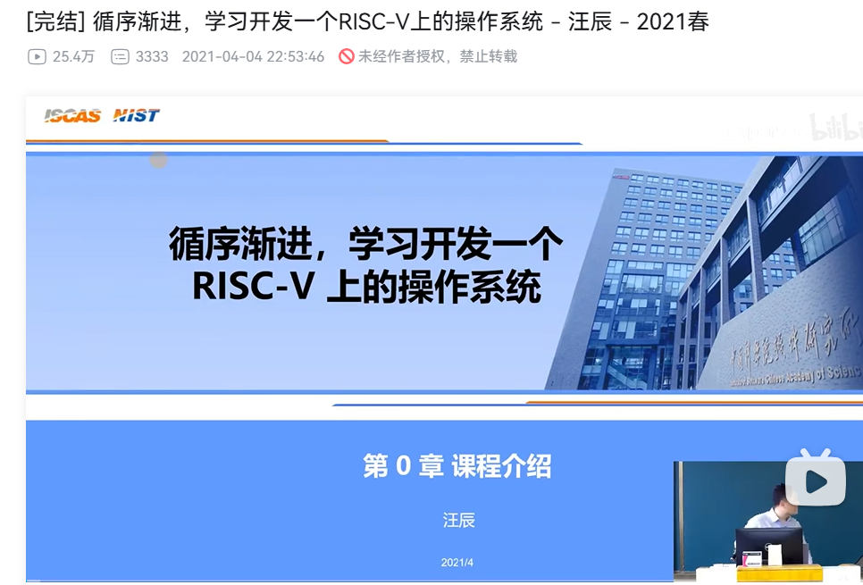
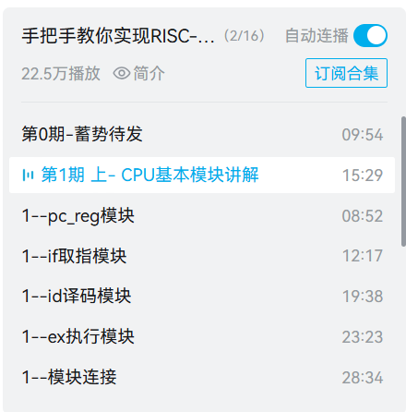
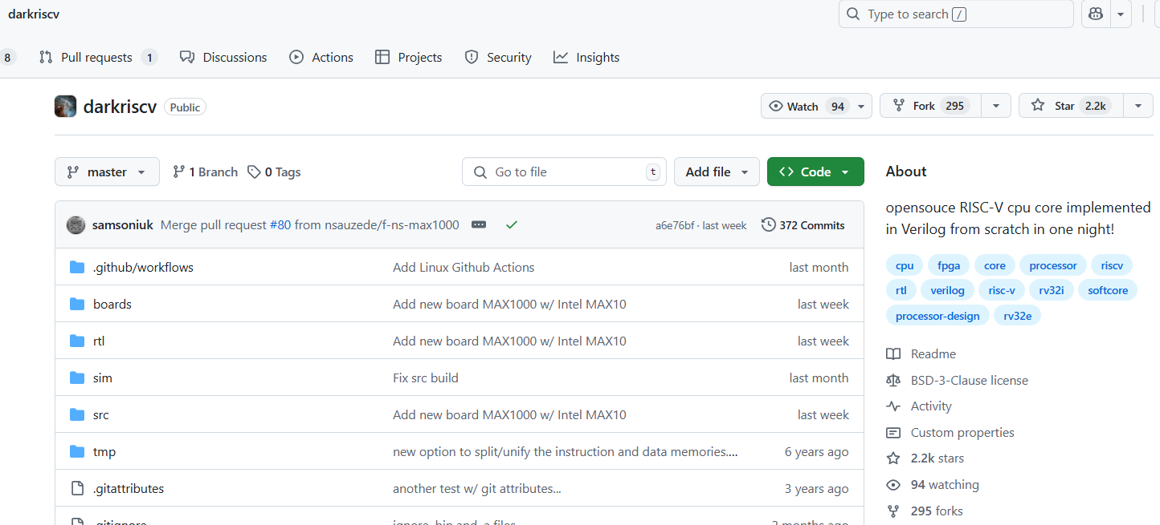
各种各样的学习资料和视频讲解

Slide 19
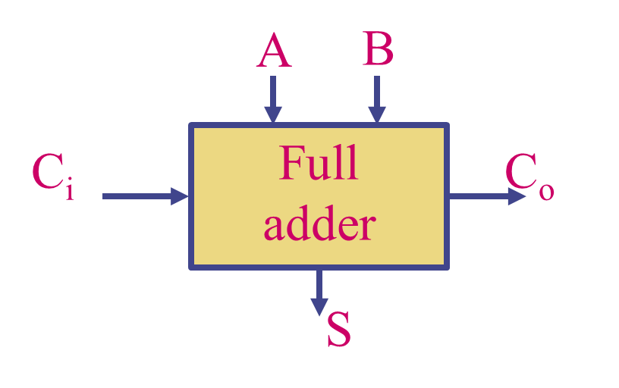
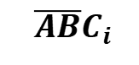
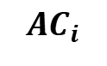
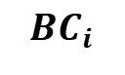
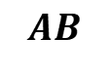
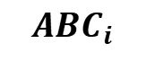
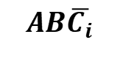
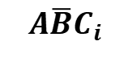
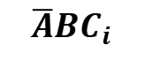
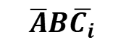
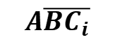
实验一：补码运算实验
1位全加器真值表
A | B | C_{i} | C_{o} | S
0 | 0 | 0
0 | 0 | 1
0 | 1 | 0
0 | 1 | 1
1 | 0 | 0
1 | 0 | 1
1 | 1 | 0
1 | 1 | 1
0
0
0
1
0
1
C_{o}
=
$$\overline{A}BC_{i}$$
$$A\overline{B}C_{i}$$
$$AB\overline{C_{i}}$$
$$ABC_{i}$$
1
0
+
+
+
0
1
=
$$BC_{i}$$
+
$$AB$$
+
$$AC_{i}$$
1
0
$\overline{AB}C_{i}$
$\overline{A}B\overline{C_{i}}$
1
0
S =
+
+
$$A\overline{BC_{i}}$$
+
$$ABC_{i}$$
1
1

Slide 20
实验一：补码运算实验
32位补码加法器
[A+B]_{补} =[A]_{补}+[B]_{补} ； [A-B]_{补} =[A]_{补}+[-B]_{补} ， [-B]_{补} =$\overline{B}+1$
A₃₁
B₃₁
A₃₀
B₃₀
A₀
B₀
加减控制M
加：M=0
减：M=1
XOR
XOR
XOR
C_{o,32}
FA
C_{o,31}
FA
C_{o,30}
FA
C_{o,0}
FA
C_{i,0}
S₃₂
S₃₁
S₃₀
S₀
XOR
V

Slide 21
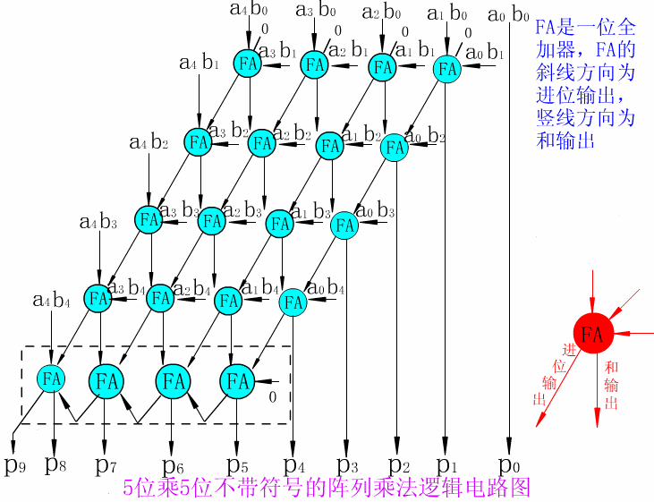
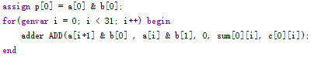
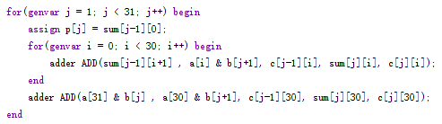
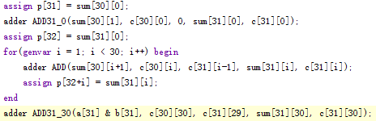
实验一：补码运算实验
32位补码乘法
阵列乘法的设计与实现

Slide 22
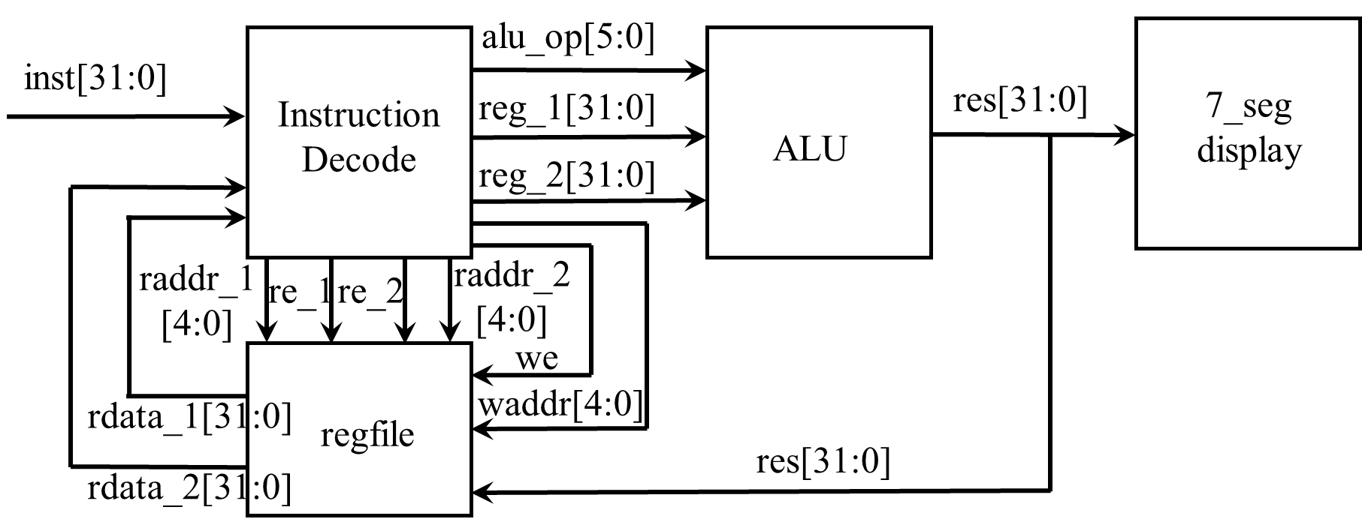
实验二：运算器实验
运算器
LUI, ADD, ADDI, AND, OR

Slide 23
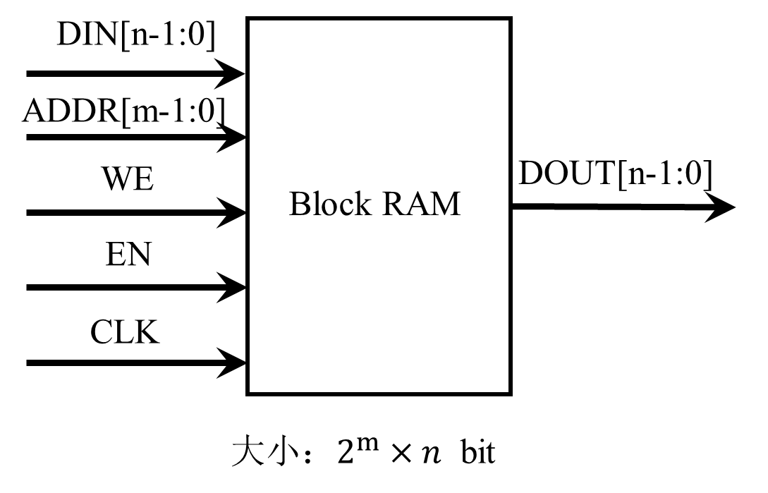
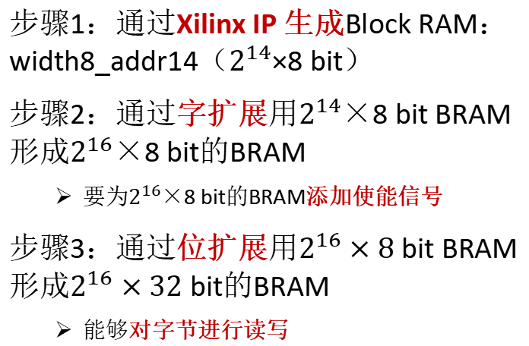
实验三：存储器实验
存储器的字和位扩展
利用Xilinx Block RAM IP 进行设计
步骤1：通过Xilinx IP 生成Block RAM：width8_addr14（$2^{14}$×8 bit）
步骤2：通过字扩展用$2^{14}$×8 bit BRAM形成$2^{16}$×8 bit的BRAM
要为$2^{16}$×8 bit的BRAM添加使能信号
步骤3：通过位扩展用$2^{16}×8$ bit BRAM形成$2^{16}×32$ bit的BRAM
能够对字节进行读写

Slide 24
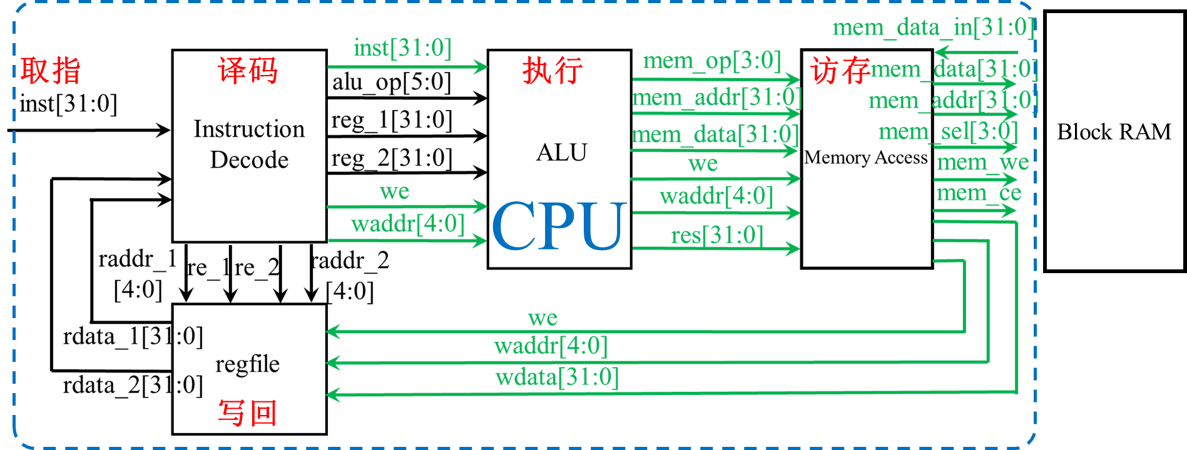
实验三：存储器实验
RV32I访存指令的实现
LB, LW, SB, SW
7_seg
Display

Slide 25
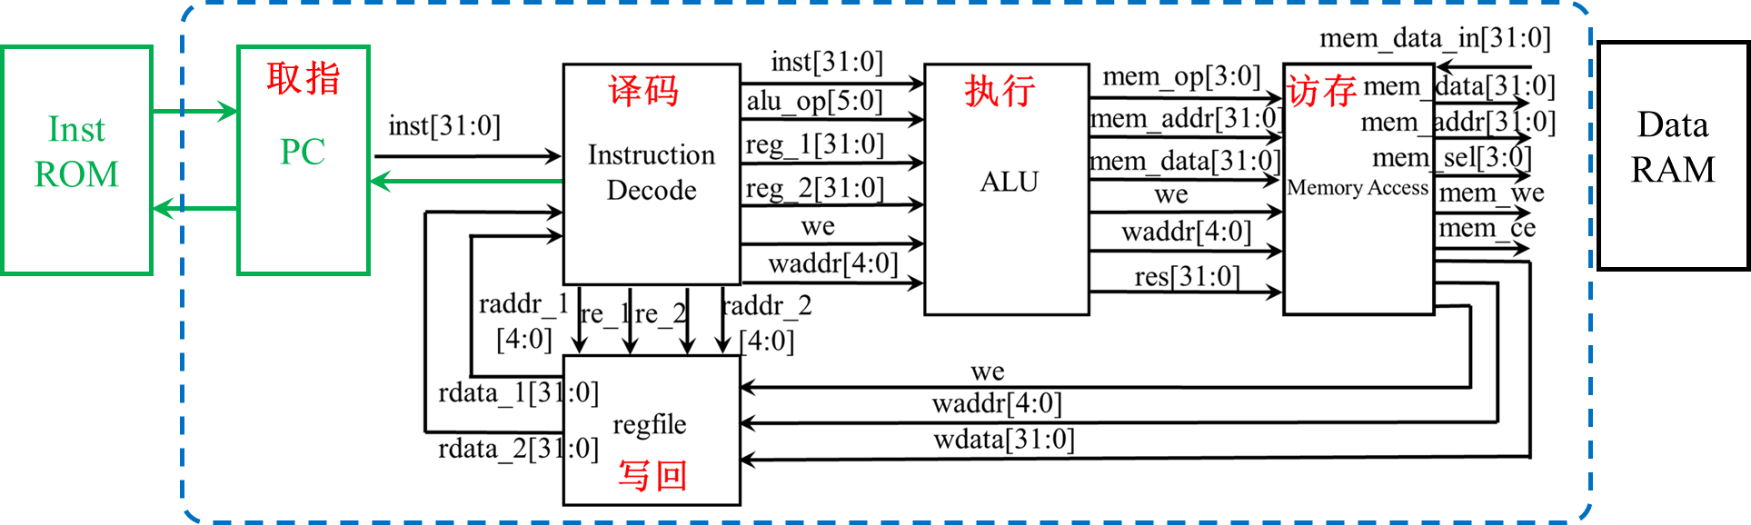
实验四：数据通路实验
指令周期的设计
指令周期至少为3个时钟周期，为了便于后续实现五级流水线，这里设置5个时钟周期
需要一个周期
需要一个周期
需要一个周期

Slide 26
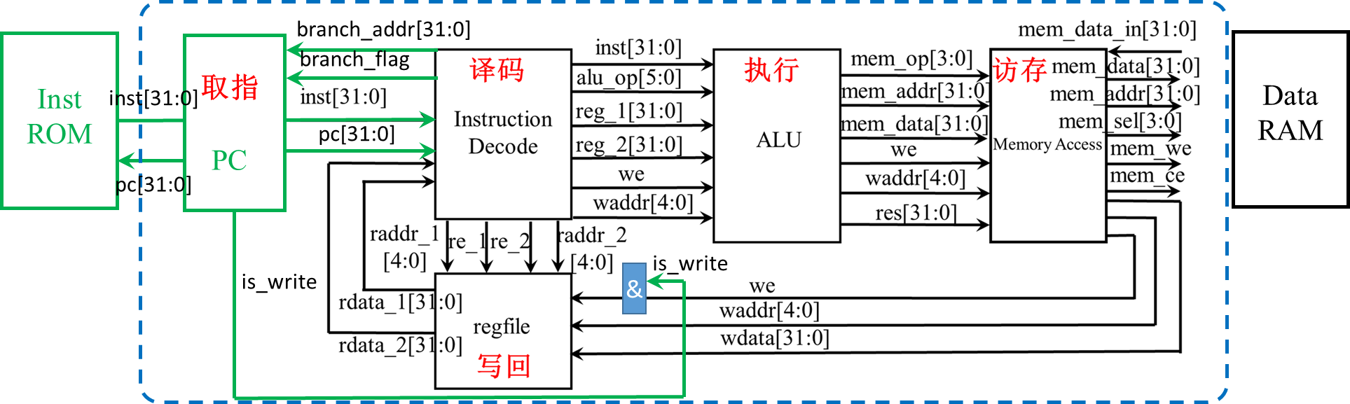
实验四：数据通路实验
RV32I跳转指令的实现
BEQ, BNE, BGE, BLT, JAL
Display
Dis_buff
用32位寄存器实现一个Dis_buff用于缓存显示数据，仅当结果非零且与缓存中的数据不同时更新缓存数据

Slide 27
实验五：控制器实验
组合逻辑电路的设计方法
控制信号的分析
①算术、逻辑和移位指令: 例如 XORI和SLL
re_1 | raddr_1 | re_2 | raddr_2 | immo | we | waddr | aluop
ReadEnable | rs | ReadDisable | 0 | immu | WriteEnable | rt | XORI
ReadDisable | 0 | ReadEnable | rt | sa | WriteEnable | rd | SLL
XORI
SLL
②跳转指令: 例如 BGE和BLT
re_1 | raddr_1 | re_2 | raddr_2 | immo | we | waddr | aluop | branch_flag | Branch_addr
ReadEnable | rs | ReadDisable | 0 | 0 | WriteDisable | 0 | 0 | rs≥0 | pc+4+offset<<2
ReadEnable | rs | ReadDisable | 0 | 0 | WriteDisable | 0 | 0 | rs<0 | pc+4+offset<<2
BGE
BLT

Slide 28
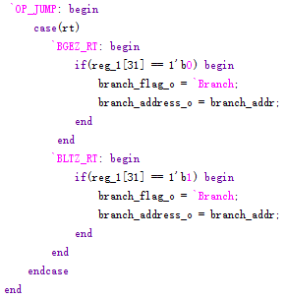
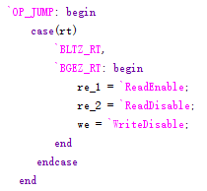
实验五：控制器实验
组合逻辑电路的设计方法
跳转指令的实现
inst_dec.sv
re_1 | raddr_1 | re_2 | raddr_2 | immo | we | waddr | aluop | branch_flag | Branch_addr
ReadEnable | rs | ReadDisable | 0 | 0 | WriteDisable | 0 | 0 | rs≥0 | pc+4+offset<<2
ReadEnable | rs | ReadDisable | 0 | 0 | WriteDisable | 0 | 0 | rs<0 | pc+4+offset<<2
BGE
BLT

Slide 29
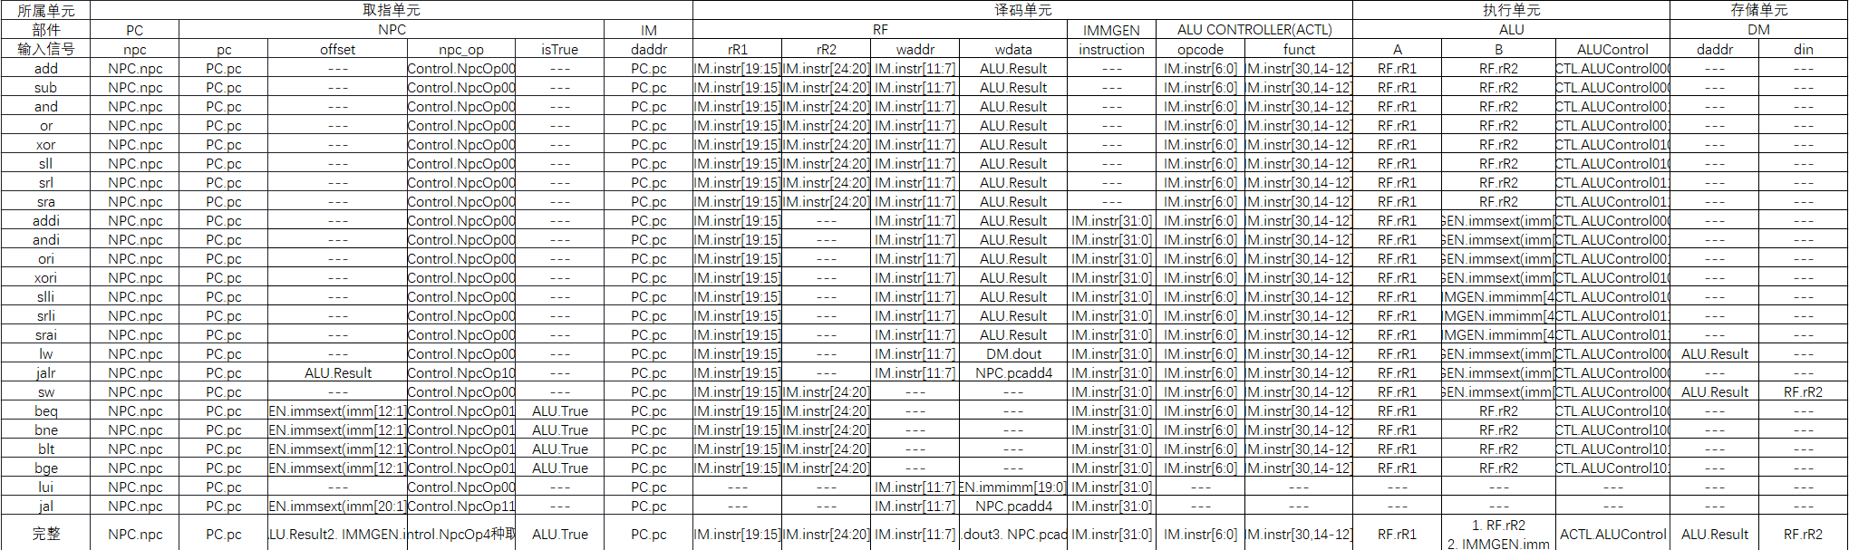
实验六：CPU设计及验证实验
RV32I指令集的实现
至少完成24条指令
运行简单汇编程序

Slide 30
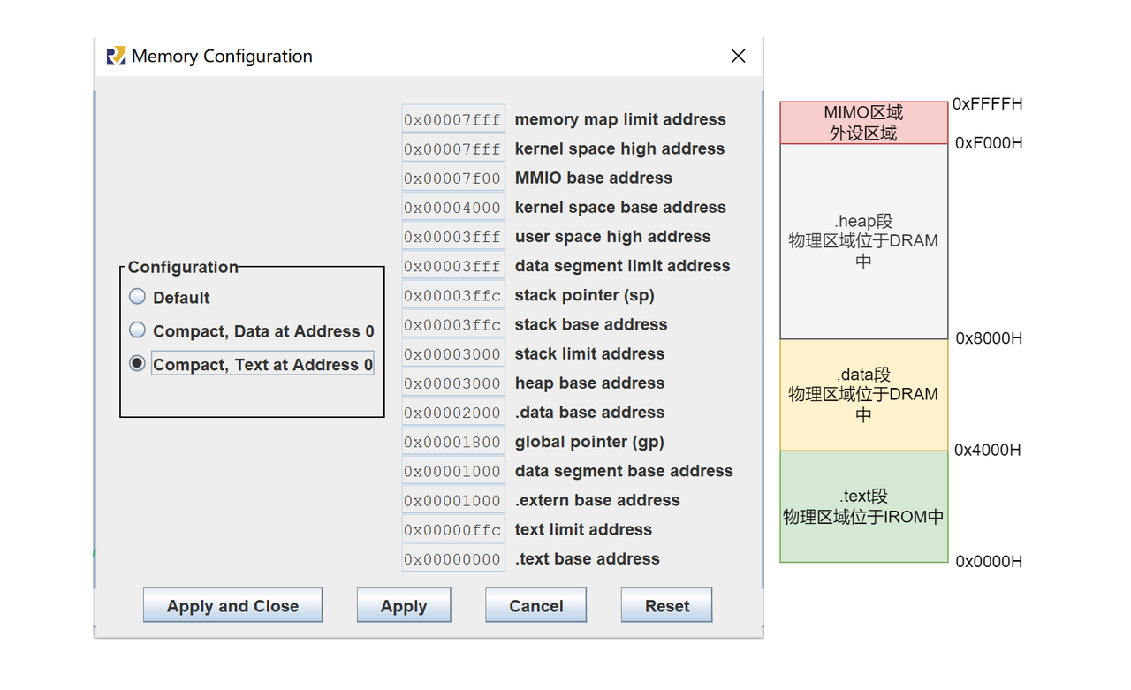
赛题解析
完成组委会提供的若干工业应用程序的性能测评
分赛区决赛
现场给测评程序：500行左右的汇编程序
提供汇编程序
提供内存分区图
指定结果显示方式
数码管或LED
现场准备时间2小时

Slide 31
赛题解析
完成RT-Thread的性能测评
总决赛
区域赛获胜者，竞业达提供实验箱
RT-Thread是一个典型的被广泛应用的实时操作系统
现场提供需运行的RT-Thread版本
利用实验板上的丰富接口完成联机实验
现场提供性能测评程序
现场准备时间2小时

Slide 32
赛题解析
进阶指标
性能优化（流水线、Cache、指令并行）等方式；
更高性能的必备指标
添加并支持AXI总线；
连接多种I/O的首选总线协议
添加并支持浮点运算单元；
有一个测评程序专门测试浮点运算
加分项，你值得拥有

Slide 33
赛题解析
评分标准
大项 | 内容 | 分值 | 评分要求
初赛 100分 | CPU设计文档 | 60分 | 1、清晰详实的处理器原型设计框图 2、支持RISCV RV32I指令集
 | CPU测评报告 | 20分 | 1. 清晰详实的测试用例说明
 |  |  | 2. 清晰准确的测评结果呈现
 |  |  | 3. 清晰准确说明支持RISCV RV32I指令集
 | 功能演示视频 | 20分 | 1.清晰准确的展示CPU测评过程
 |  |  | 2. 清晰准确的展示支持RISCV RV32I指令集
分赛区决赛 100分 | 文档及视频 | 40分 | 1. CPU设计文档清晰、详实、设计合理（20分）
 |  |  | 2. 测评报告及视频能清晰展示CPU通过组委会提供的测评程序（20分）
 | 汇报PPT及现场演示 | 20分 | 汇报PPT重点突出、条理清晰，经专家质询，回答问题清晰、准确
 |  | 40分 | 对组委会提供的新测评程序进行测评，并现场演示，按照运行时间进行排名后，归一化则算得分： 无法运行测评程序记0分，能运行测评程序且运行时间最慢者记24分，运行时间最快者记40分；

Slide 34
赛题解析
评分标准
大项 | 内容 | 分值 | 评分要求
总决赛 100分 | 文档及视频 | 20分 | 1. CPU设计文档清晰、详实、设计合理（10分）
 |  |  | 2. 测评报告及视频能清晰展示CPU能成功运行RT-Thread操作系统（10分）
 | 汇报PPT及现场演示 | 20分 | 1. 汇报PPT重点突出、条理清晰，经专家质询，回答问题清晰、准确
 |  | 40分 | 2. 对组委会提供的新测评程序进行测评，并现场演示，按照运行时间进行排名后，归一化则算得分： （1）无法运行操作系统RT-thread记0分； （2）能运行操作系统，但不能运行测评程序记8分； （3）能编译运行测评程序且运行时间最慢者记24分，运行时间最快者记40分；
 |  | 20分 | 3. 附加题和进阶指标 结合现场展示和解说，完成以下三项中任意一项可得10分，完成任意两项可得20分： 1. 通过流水线、Cache、指令并行等多种方式优化CPU性能； 2. 添加并支持浮点运算单元； 3. 添加并支持AXI总线；

Slide 35
赛题解析
欢迎大家参赛！
预祝大家取得好成绩！

